Slide 1
Восстановление вертикальных профилей атмосферной турбулентности: метод измерений в скрещенных оптических пучках,
мезомасштабное численное моделирование и
глубокие нейронные сети для диагностики и краткосрочного прогнозирования
характеристик турбулентности
А. Ю. Шиховцев

Slide 2
Изучение взаимодействия оптического излучения с турбулентной атмосферой, выявление основных особенностей формирования мелкомасштабной (оптической) турбулентности

Slide 3
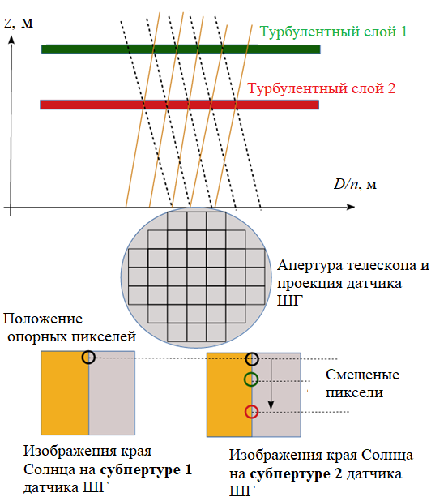
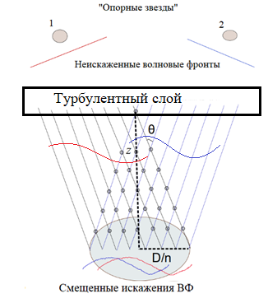
Разработан метод измерений профилей турбулентности
Измерения искажений волновых фронтов выполняют с помощью одного датчика ШГ.
Участкам апертуры телескопа соответствуют определенные субапертуры датчика. Анализируя искажения на разнесённых субапертурах удается восстанавливать характеристики атмосферы в областях пересечения пучков
При распространении оптического излучения через некоторую область турбулентного слоя на высоте z в атмосфере, турбулентные флуктуации плотности приводят к формированию искаженных волновых фронтов на приемной апертуре (телескопа), которые разнесены на расстояние zθ друг от друга.
.
Схема, демонстрирующая распространение излучений через два турбулентных слоя

Slide 4
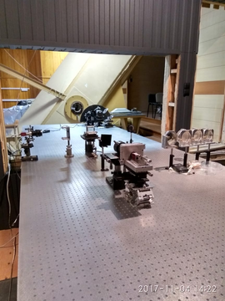
По временным рядам рассчитываются пространственно-временные кросс-корреляционные функции искажений волновых наклонов, формируемых в скрещенных оптических пучках; они связаны с распределением интенсивности турбулентности по высоте.
Разработан метод измерений профилей турбулентности
$$C_{xs}=〈δ_{1}(s,0)δ_{2}(s,θ)〉=\sum_{i=1}^{M}{c_{ni}F_{x}(s,θ,h_{n})}$$
Датчик ШГ в измерительной схеме БСВТ

Slide 5
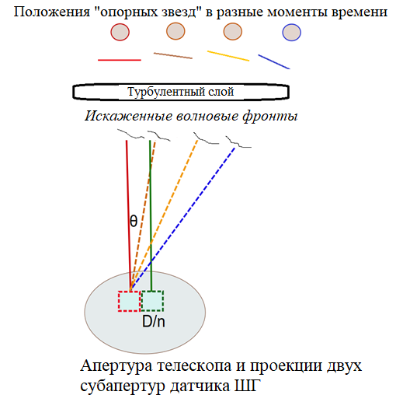
Продвижение в измерениях профилей турбулентности
В сравнении с мировыми аналогами возрастает разрешение метода: количество областей с перекрещивающимися оптическими пучками увеличивается за счет учета углового смещения солнечного объекта по небосводу в течение дня.
Из-за углового смещения Солнца по небосводу во времени формируются области скрещенных пучков (между оптическим пучком в начальный момент времени на опорной субпертуре и оптическими пучками в последующие моменты времени на разнесенных субапертурах).
Патент на изобретение. Ковадло П.Г., Шиховцев А.Ю. СПОСОБ ИЗМЕРЕНИЯ ВЕРТИКАЛЬНЫХ ПРОФИЛЕЙ ПОКАЗАТЕЛЯ ПРЕЛОМЛЕНИЯ ВОЗДУХА ДЛЯ КОРРЕКЦИИ СОЛНЕЧНЫХ ИЗОБРАЖЕНИЙ. RU 2712464 C1. 2020.
Перекрещивающиеся пучки от одного и того же объекта, который смещается во времени

Slide 6
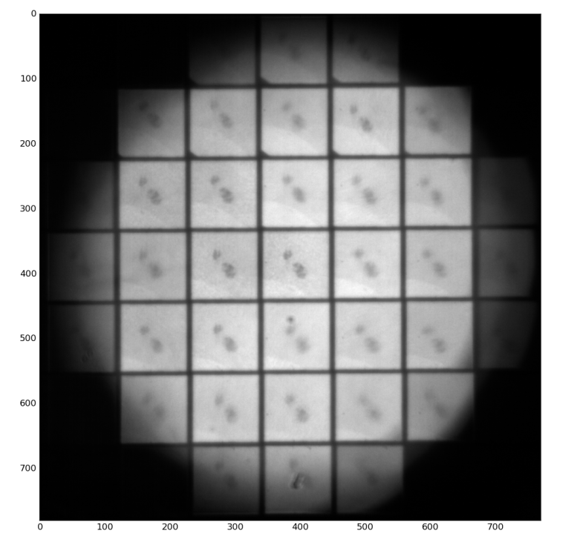
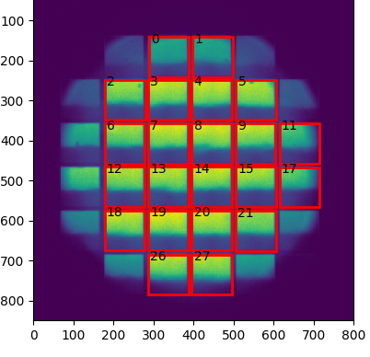
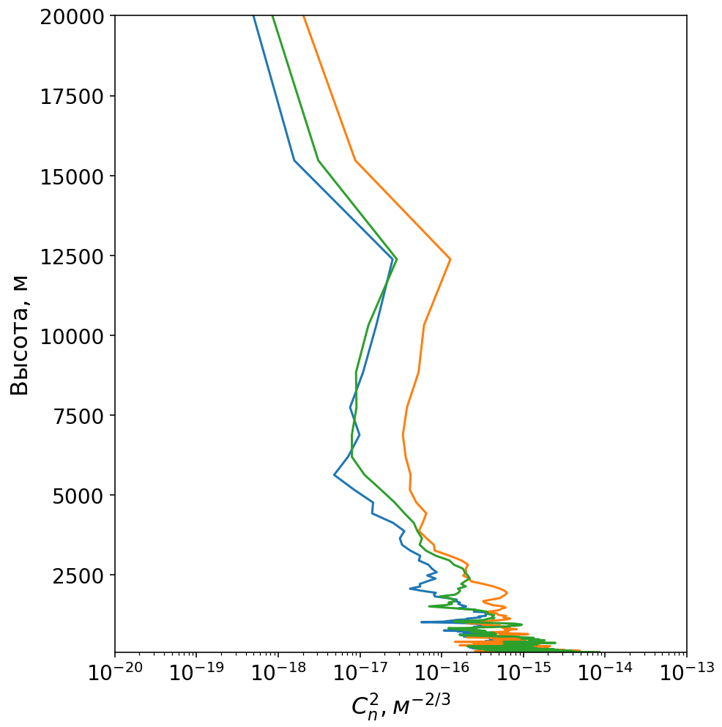
В 2021 -2023 г. Был развит метод оценки вертикальных профилей размерных характеристик интенсивности турбулентности
Гартманограммы, зарегистрированные датчиком ШГ БСВТ
Профили турбулентности оцениваются с учетом того, что амплитуды дрожания субизображений в фокусе телескопа прямо пропорциональны интегралу структурной характеристики турбулентных флуктуаций n по высоте.
Наиболее интенсивная турбулентность развивается в слое до 900 – 1200 м над телескопом. Второй пик наблюдается в области струйного течения на высоте около 12 км.
Вертикальные профили ОТ по данным измерений в режиме реального времени, выполненных с помощью датчика ВФ БСВТ

Slide 7
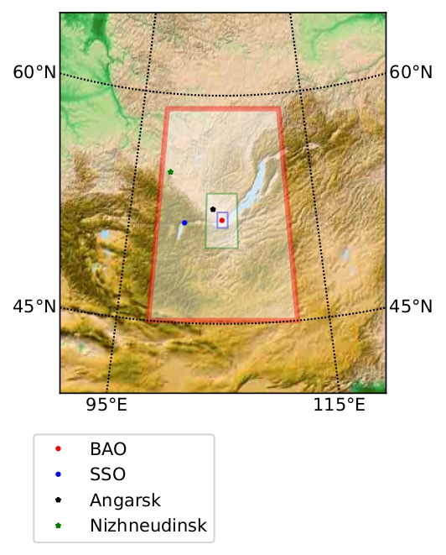
Впервые выполнены исследования атмосферных процессов в приложении к описанию влияния мезомасштабных вихревых структур на генерацию и подавление мелкомасштабной оптической турбулентности.
7
Пространственное распределение скорости потока с разрешением 500 м c применением модели WRF. Желтая линия - береговая линия оз. Байкал
Исследуемый регион
Notes:
7

Slide 8
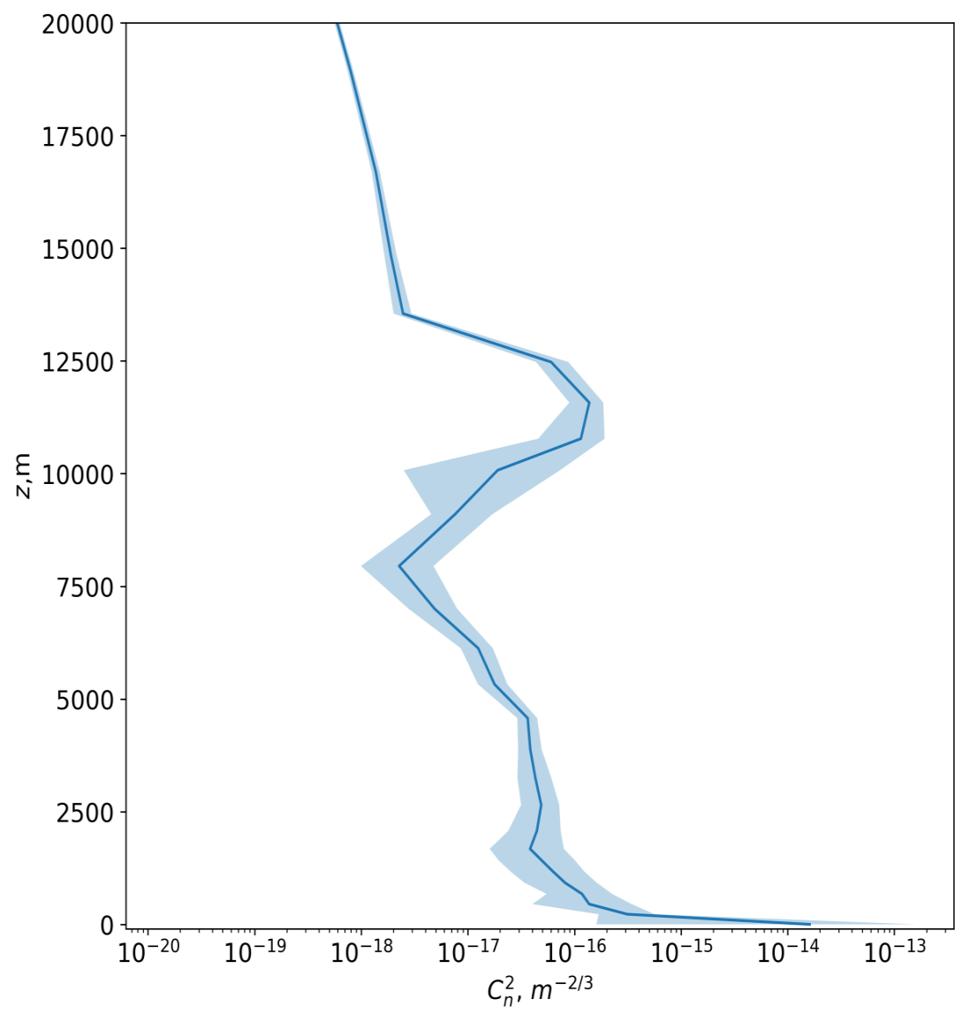
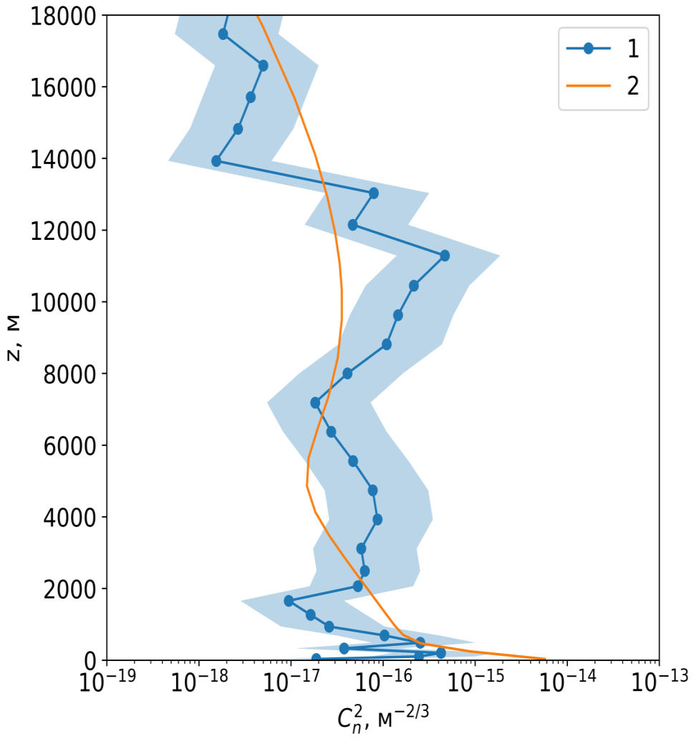
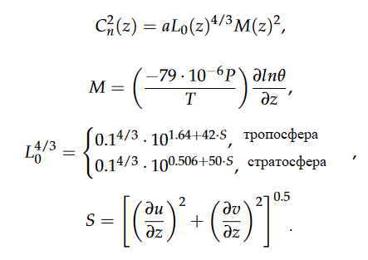
Впервые с применением модели WRF получены вертикальные профили дневной турбулентности
Профили оценены с привлечением вертикальных профилей метеорологических характеристик и расчетных значений внешнего масштаба
8
Горизонтальное разрешение 30 км
Горизонтальное разрешение 500 м
Notes:
8

Slide 9
Применение нейронных сетей для оценки
интегральной интенсивности турбулентности (параметра
seeing)
на примере места расположения Саянской солнечной обсерватории

Slide 10
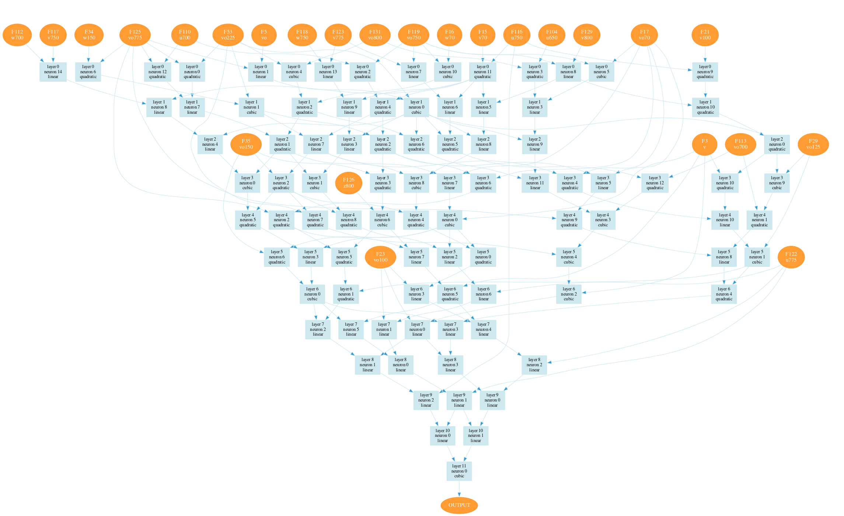
Глубокие нейронные сети строятся на основе метода обучения с учителем, используя пары данных «вертикальные профили метеорологических характеристик – измеряемый параметр seeing» (по дифференциальному дрожанию изображений).
Метеорологические характеристики, выбираются на основе предварительного анализа уравнения для потенциальной энергии турбулентности (адвекция, вертикальный турбулентный поток флуктуаций температуры воздуха <u’w’>, скорость диссипации ПЭТ)
С использованием метода группового учета аргументов и аппроксимации параметра seeing в виде полиномов Колмогорова-Габора (через метеорологические характеристики):
получена:
Конфигурация нейронной сети для оценки интегральной оптической турбулентности в месте расположения Саянской солнечной обсерватории

Slide 11
Путем изменения входных данных, можно формировать новые конфигурации нейронных сетей и оценивать насколько те или иные физические процессы влияют на турбулентность.
Для ССО важнейшими параметрами являются завихренности атмосферных течений, включая нижний слой, уровни 800, 750 и 225 гПа. Для обсерватории Майданак атмосферные завихренности практически не влияют на мелкомасштабную турбулентность.
Измеренные (синяя линия) и предсказанные нейронной сетью значения seeing в месте расположения Саянской солнечной обсерватории

Slide 12
Ссылки на последние опубликованные работы (2021 – 2023 г.)
Shikhovtsev, A.Y. A Method of Determining Optical Turbulence Characteristics by the Line of Sight of an Astronomical Telescope. Atmos Ocean Opt 35, 303–309 (2022). https://doi.org/10.1134/S1024856022030149
Q2 Shikhovtsev, A.Y.; Kovadlo, P.G.; Kiselev, A.V.; Kolobov, D.Y.; Lukin, V.P.; Russkikh, I.V.; Shikhovtsev, M.Y. Modified Method to Detect the Turbulent Layers in the Atmospheric Boundary Layer for the Large Solar Vacuum Telescope. Atmosphere 2021, 12, 159. https://doi.org/10.3390/atmos12020159
Kovadlo, P.G., Shikhovtsev, A.Y., Kopylov, E.A. et al. Study of the Optical Atmospheric Distortions using Wavefront Sensor Data. Russ Phys J 63, 1952–1958 (2021).
Шиховцев А.Ю. и др. Формирование искажений волнового фронта на разных высотах в атмосфере. Измерения, выполненные с помощью датчика Шэка—Гартмана. - Солнечно-земная физика. Журнал. Том 8, №2, 2022
5. Q1 Artem Yu. Shikhovtsev, Pavel G. Kovadlo, Alexander V. Kiselev, Maxim V. Eselevich, and Vladimir P. Lukin Application of Neural Networks to Estimation and Prediction of Seeing at the Large Solar Telescope Site / PASP / 2023. 135 014503
6. Q1 L A Bolbasova, A A Andrakhanov, A Yu Shikhovtsev, The application of machine learning to predictions of optical turbulence in the surface layer at Baikal Astrophysical Observatory, Monthly Notices of the Royal Astronomical Society, Volume 504, Issue 4, July 2021, Pages 6008–6017, https://doi.org/10.1093/mnras/stab953
7. Q1 Shikhovtsev, A.Y.; Kovadlo, P.G.; Khaikin, V.B.; Nosov, V.V.; Lukin, V.P.; Nosov, E.V.; Torgaev, A.V.; Kiselev, A.V.; Shikhovtsev, M.Y. Atmospheric Conditions within Big Telescope Alt-Azimuthal Region and Possibilities of Astronomical Observations. Remote Sens. 2022, 14, 1833. https://doi.org/10.3390/rs14081833
8. Q1 Shikhovtsev, A.Y.; Kovadlo, P.G.; Khaikin, V.B.; Kiselev, A.V. Precipitable Water Vapor and Fractional Clear Sky Statistics within the Big Telescope Alt-Azimuthal Region. Remote Sens. 2022, 14, 6221. https://doi.org/10.3390/rs14246221
9.Q1 Bolbasova L. A., Shikhovtsev A.Yu., Ermakov S. A. Statistics of precipitable water vapour above the sites of the 6-m Big Telescope Alt-azimuthal and new 3-m Large Solar Telescope using ERA5 data // Monthly Notices of the Royal Astronomical Society, Volume 520, Issue 3, April 2023, Pages 4336–4344, https://doi.org/10.1093/mnras/stad300
10. Q2 Shikhovtsev, AY, Kovadlo, PG, Lezhenin, AA, Korobov, OA, Kiselev, AV, Russkikh, IV, Kolobov, DY & Shikhovtsev, MY 2023, 'Influence of Atmospheric Flow Structure on Optical Turbulence Characteristics', Applied Sciences (Switzerland), vol. 13, no. 3, 1282. https://doi.org/10.3390/app13031282
11. Q2 Shikhovtsev, A.Y.; Kovadlo, P.G.; Lezhenin, A.A.; Gradov, V.S.; Zaiko, P.O.; Khitrykau, M.A.; Kirichenko, K.E.; Driga, M.B.; Kiselev, A.V.; Russkikh, I.V.; Simulating Atmospheric Characteristics and Daytime Astronomical Seeing Using Weather Research and Forecasting Model. Appl. Sci. 2023, 13, 6354. https://doi.org/10.3390/app13106354
12. Q2 Shikhovtsev, A.Y.; Kovadlo, P.G.; Kopylov, E.A.; Ibrahimov, M.A.; Ehgamberdiev, S.A.; Tillayev, Y.A. Energy Spectra of Atmospheric Turbulence for Calculating 𝐶2𝑛 Parameter. I. Maidanak and Suffa Observatories in Uzbekistan. Atmosphere 2021, 12, 1614.
Итого: 5 публикаций Q1, 4 публикации - Q2

Slide 13
Результаты:
Разработан и впервые применен метод измерений вертикальных профилей оптической турбулентности в скрещенных оптических пучках. В сравнении с мировыми аналогами метод обладает более высоким пространственным разрешением за счет учета углового смещения солнечных объектов по небосводу в течение дня. Метод чувствителен к всплескам в интенсивности оптической турбулентности над и под крупномасштабным струйным течением, структура турбулентности в этих слоях носит перемежающийся характер.
С применением модели WRF впервые выявлены особенности в мезомасштабной структуре воздушных течений в Байкальском регионе. Показано, что над БСВТ формируется вихревая структура с линейными размерами 10 – 20 км, с которой ассоциируется подавление турбулентности в АПС. Применение мезомасштабного моделирования открывает возможности для исследования воздействия многомасштабных атмосферных процессов на структуру мелкомасштабной турбулентности, а также для детализированного описания аномальных атмосферных ситуаций.
Впервые найдена оптимальная конфигурация нейронной сети для оценки интегральной интенсивности оптической турбулентности (параметра seeing) для места расположения Саянской солнечной обсерватории. Важнейшими характеристиками для оценки seeing являются завихренности атмосферных течений, включая нижний слой и изобарические уровни 800, 750 и 225 гПа. Можно предположить, что это связано с большим вкладом бароклинной неустойчивости атмосферных течений в формирование мелкомасштабной турбулентности. Нейронные сети имеют перспективу с точки зрения диагностики и краткосрочного прогнозирования турбулентных характеристик.

Slide 14
Работы поддержаны грантом Президента РФ МК-444.2021.4, РНФ 22-29-01137, РНФ 22-72-00049, РНФ 19-79-00061.
СПАСИБО ЗА ВНИМАНИЕ

Slide 15
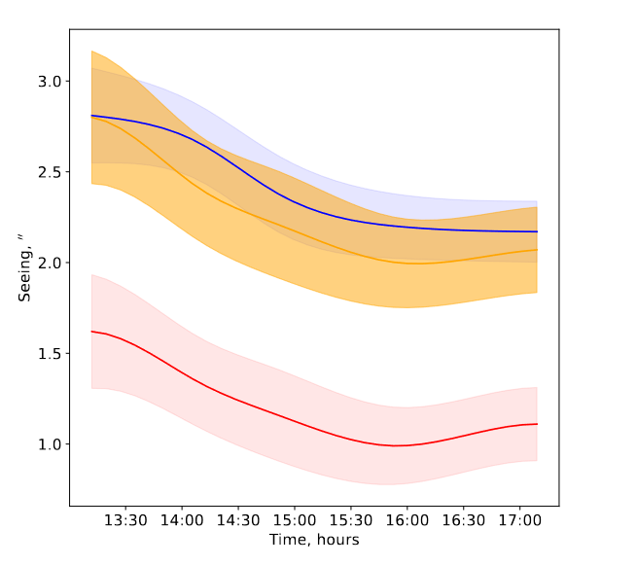
Сопоставление данных моделирования и измерений по усредненным вариациям интегральной интенсивности оптической турбулентности.

Slide 16
МАКЕТ АО НА БСВТ (ИОА СО РАН + ИСЗФ СО РАН)
5
Notes:
16

